Slide 1
[第15組]
Comorbidity Analysis Based on the Health Insurance Research Database
學生 : 0616086邱彥慈
指導教授 : 彭文志/楊智傑

Slide 2
目錄
(1) 問題 與 解決方法
(2) 設計/實作
(3) 結果
(4) 結論
(5) 參考資料

Slide 3

問題 與 解決方法
What will happen to me if I‘m diagnosed with the disease?
I will show you the statistics of comorbidities related to your disease.
Notes:
輸入病人的病，也就是診斷碼icd9，把與該疾病相關的共病展示給病人

Slide 4
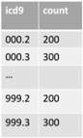
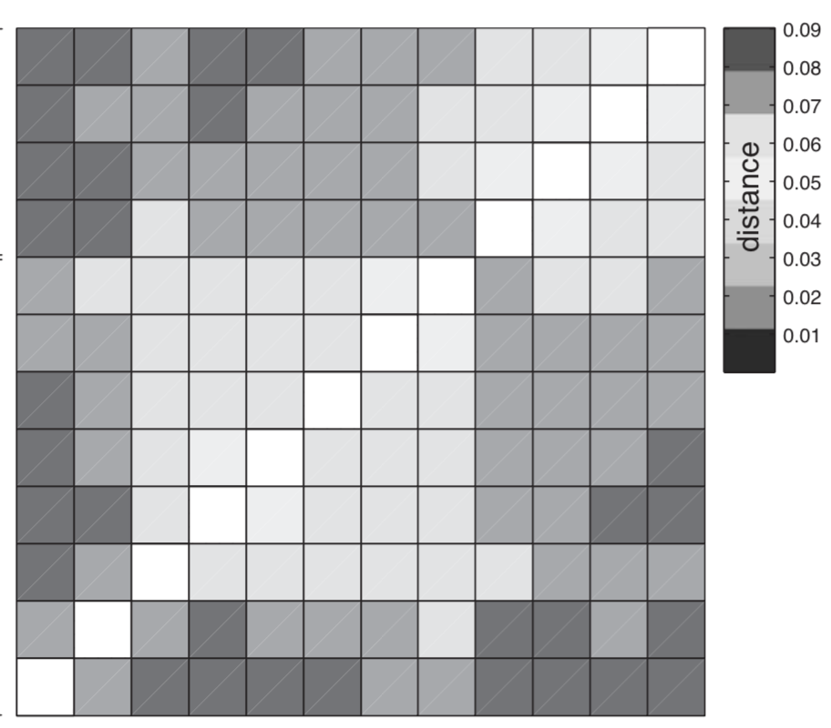
設計/實作
Sql查詢 + 處理
多種疾病的共病表
CD檔資料庫
KNN
Hierarchy cluster
Association rules
共病查詢
平台
Distance matrix
Notes:
註：其實沒用KNN

Slide 5
0715新增
A
B
C
Albert的公式
共病表
A B C,..............Z
A
B
C
…
Z
網站根據
輸入 A: 回應BC
KNN = NearestNeighbors(metric='precomputed')
Distance matrix

Slide 6
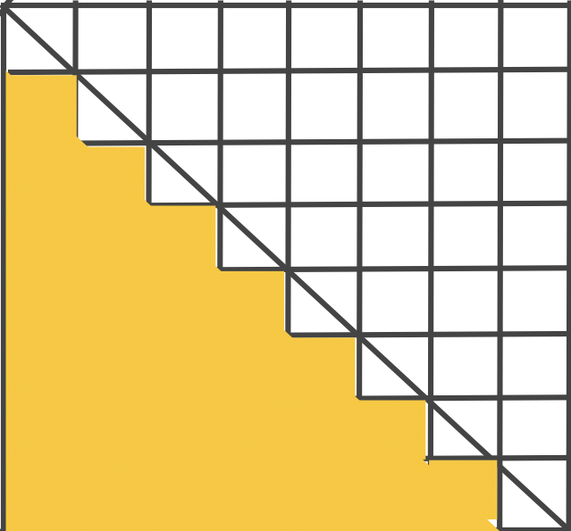
設計/實作
250.0
(糖尿病)
401.9
(高血壓)
Distance matrix 示意圖

Slide 7
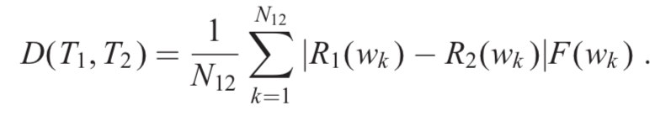
設計/實作
Distance 公式
R1(wk) : T1中wk的頻率排名
N12 : T1, T2 共同共病數
wk : 共同的共病
p1(wk) : wk在T1的出現頻率
p2(wk) : wk在T2的出現頻率
Z : Σ entropy( p1(wk) ) + Σ entropy( p2(wk) )
Notes:
概念是(每項共病rank的差)*機率函數，機率函數是entropy function
如果兩種疾病很相似，他們每一項共病的排名都很接近，距離就會很小
這個公式是詞頻分析用的跟作法，在詞頻分析的例子裡，the, and, to 之類的高頻率詞rank會最低
而我們的例子裡，最高頻率的共病，通常會是感冒, 頭痛之類的診斷，所以ㄧ樣給他低一點的rank，讓他不會對Distance影響太大

Slide 8
設計/實作
KNN
KNN = NearestNeighbors(metric='precomputed')
cluster
clusters = sch.linkage(Condensed_Distance_matrix)
Association rules
association_rules = apriori(dataset)

Slide 9
結果
KNN
https://dmc.nycu.edu.tw/dummy_name/index.php
Notes:
[1]文章：/ptt & paper/2003 Information categorization…

Slide 10
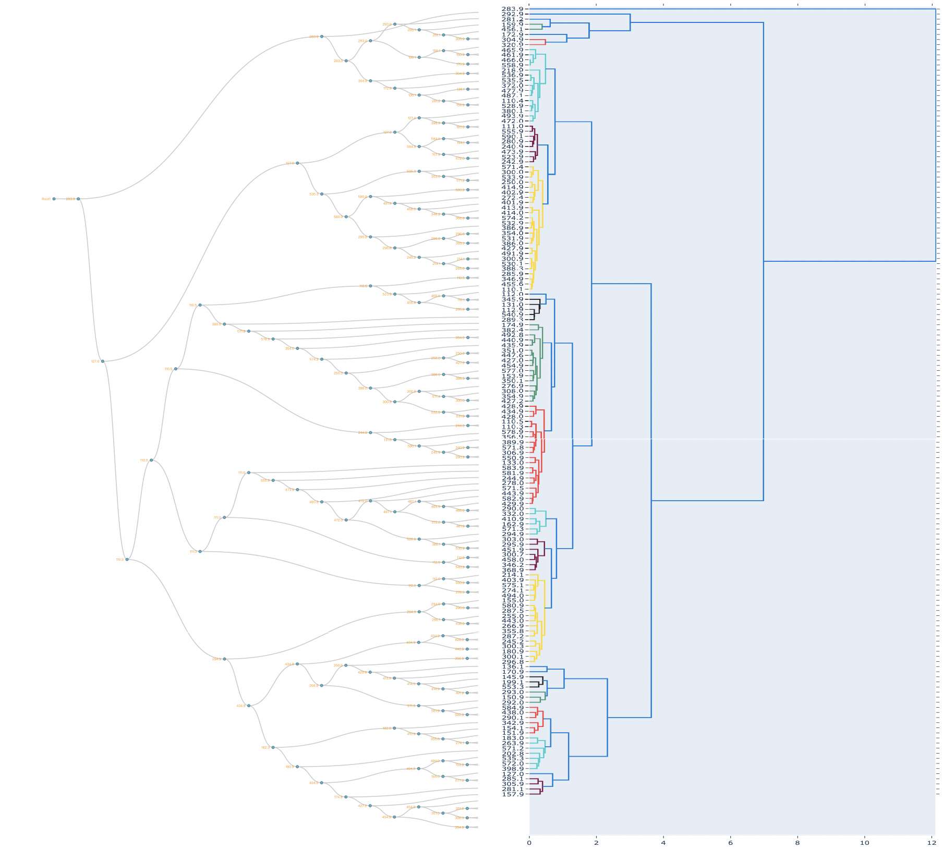
結果
cluster
Notes:
[1]文章：/ptt & paper/2003 Information categorization…

Slide 11
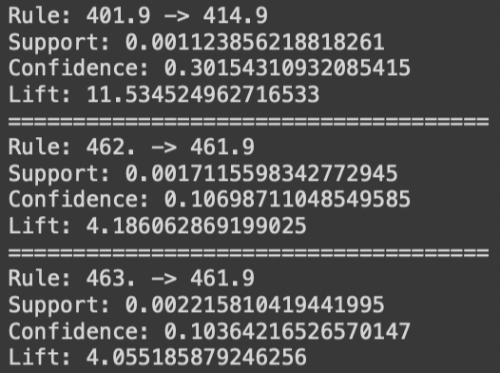
結果
Association rules
401.9(本態性高血壓) → 414.9(缺血性心臟病)
得到 401.9 的病人有30%(confidence)會得到缺血性心臟病
在所有資料當中，401.9 和 414.9一起發生的機率為0.112%(support)
462(急性咽喉炎) → 461.9(急性鼻竇炎)
463(急性扁桃腺炎) → 461.9(急性鼻竇炎)
Notes:
[1]文章：/ptt & paper/2003 Information categorization…

Slide 12
結論
共病群可分成 發病前共病群 → 用前兆推論
發病後共病群 → 用日後的表現推論
建立1996~2013 年之健保資料 CD檔 資料庫
以共病組成計算距離，建立pre-computed distance matrix，方便日後進行共病關聯性分析
建立視覺化平台
Notes:
首先，我們建立了門診檔的資料庫
第二，將門診資料先整理成 distance matrix的格式，以後進行資料分群，就會利用這個 計算好的matrix 做KNN 或 cluster，所以返回速度就會比較快

Slide 13
參考資料
[1] A Visual Analysis Approach to Cohort Study of Electronic Patient Records. Chun-Fu Wang, Jianping Li,
Kwan-Liu Ma, Chih-Wei Huang, Yu-Chuan Li. In Proceedings of BIBM 2014; pp. 521-528.
[2] Yang, A. C. C., Peng, C. K., Yien, H. W., & Goldberger, A. L. Information categorization approach to literary
authorship disputes. Physica A 2013: Statistical Mechanics and its Applications, 329(3), 473-483.
[3] Yang AC, Hseu SS, Yien HW, Goldberger AL, Peng CK. Linguistic analysis of the human heartbeat using
frequency and rank order statistics. Phys Rev Lett. 2003 Mar 14; 90(10):108103.
[4] Profiling phenome-wide associations: a population-based observational study Shabbir Syed-Abdul, Max
Moldovan, Phung-Anh Nguyen, Ruslan Enikeev, Wen- Shan Jian, Usman Iqbal, Min-Huei Hsu, Yu-Chuan
Li. Journal of the American Medical Informatics Association 2015, 22(4), 896-899.
[5] A probabilistic model for reducing medication errors: A sensitivity analysis using Electronic Health
Records data. Huang CY, Nguyen PA, Yang HC, Islam MM, Liang CW, Lee FP, Jack Li YC. Comput Methods
Programs Biomed 2019; 170: 31-38.
Notes:
這份專題的技術性含量蠻低的，我覺得主要是苦力活，包括處理原始不齊全的資料跟統一診斷碼

Slide 14
Thank You

Slide 15
2022/03/21註
最近準備面試回來看自己的簡報QQ 順便寫給以後還會看這份的人....畢竟之前為了湊字數多打很多沒用的東西(抱歉
其實重點整理就是
資料庫 > 各種病的共病表 > 用albert公式決定共病表相似度(共病表相似則相關), that’s it….(感覺超糞)

